Slide 1

Desafios na Mineração de Repositórios JavaScript: Uma Análise de Ameaças à Validade
Este estudo explora as principais ameaças à validade em pesquisas sobre mineração de repositórios JavaScript, focando em como a remoção de dependências pode ser compreendida e analisada com maior rigor. Apresentaremos as dimensões clássicas de validade e detalharemos os desafios específicos encontrados.

Slide 2




As Quatro Dimensões da Validade em Pesquisas de Software
Validade Interna
Validade Construtiva
Precisão na detecção e interpretação de mudanças nos dados.
Acurácia na inferência dos motivos e intenções dos desenvolvedores.
Validade Externa
Validade Conclusiva
Capacidade de generalizar os resultados para outros contextos.
Segurança de que os efeitos observados são causados pela variável estudada.
Compreender essas dimensões é crucial para avaliar a robustez de qualquer pesquisa empírica em engenharia de software, especialmente em contextos dinâmicos como repositórios de código aberto.

Slide 3


Ameaça à Validade Interna: Falhas na Coleta de Dados
Detecção Imperfeita da Remoção de Dependências
A detecção da remoção de bibliotecas pode ser falha devido à heterogeneidade de ferramentas de gerenciamento de dependências e estruturas não padronizadas nos repositórios.
Repositórios podem usar sistemas de dependência não convencionais.
Estruturas de projeto variadas dificultam a identificação precisa.
Erros no registro podem levar a associações equivocadas.
Uma interpretação incorreta dos eventos pode comprometer toda a análise das métricas.

Slide 4




Impacto da Validade Interna: Risco de Falsas Correlações
Dados Incompletos
Interpretações Equivocadas
Conclusões Imprecisas
A remoção de dependências não registrada leva a um estudo enviesado.
Resultados do estudo podem não refletir a realidade do projeto.
Associações incorretas entre mudanças e métricas.
A integridade dos dados é a base para qualquer pesquisa, e falhas neste nível podem minar a credibilidade das descobertas.

Slide 5


Ameaça à Validade Construtiva: Interpretando Motivações Humanas
O Desafio de Decifrar Intenções
Analisar commits e histórico de repositórios não revela com precisão o "porquê" da remoção de uma biblioteca. As razões podem ser diversas e não explícitas:
Desnecessidade da biblioteca.
Refatoração de código ou arquitetura.
Substituição por outra solução.
Erro humano ou experimentação.
Sem o contexto direto do desenvolvedor, a classificação das causas reais é um desafio significativo.

Slide 6






Classificando as Razões para a Remoção de Dependências
Depreciação
Refatoração
Biblioteca obsoleta ou sem manutenção.
Mudança na arquitetura ou estrutura do projeto.
Substituição
Erro / Outros
Troca por uma alternativa mais eficiente.
Remoção acidental ou motivos não documentados.
A incapacidade de distinguir esses motivos prejudica a validade construtiva do estudo, levando a generalizações imprecisas sobre o ciclo de vida das dependências.

Slide 7



Ameaça à Validade Externa: Generalização Limitada dos Resultados
Recorte de Dados: JavaScript no GitHub
O foco exclusivo em projetos JavaScript hospedados no GitHub impõe sérias restrições à generalização dos resultados. Este ecossistema é apenas uma parcela do cenário de desenvolvimento global.
Projetos privados e comerciais são excluídos.
Outras linguagens e plataformas não são representadas.
Muitos repositórios do GitHub são de baixa manutenção ou experimentais, distorcendo padrões industriais.
A representatividade é um pilar da validade externa, e sua limitação impede inferências amplas.

Slide 8




Restrições na Generalização de Observações
Projetos Privados
Comportamentos e práticas diferentes dos públicos.
Outros Ecossistemas
Padrões distintos em outras linguagens e plataformas.
Projetos Industriais
Diferentes do grande volume de repositórios experimentais no GitHub.
Reconhecer essas limitações é fundamental para evitar conclusões exageradas sobre o universo do desenvolvimento de software.

Slide 9
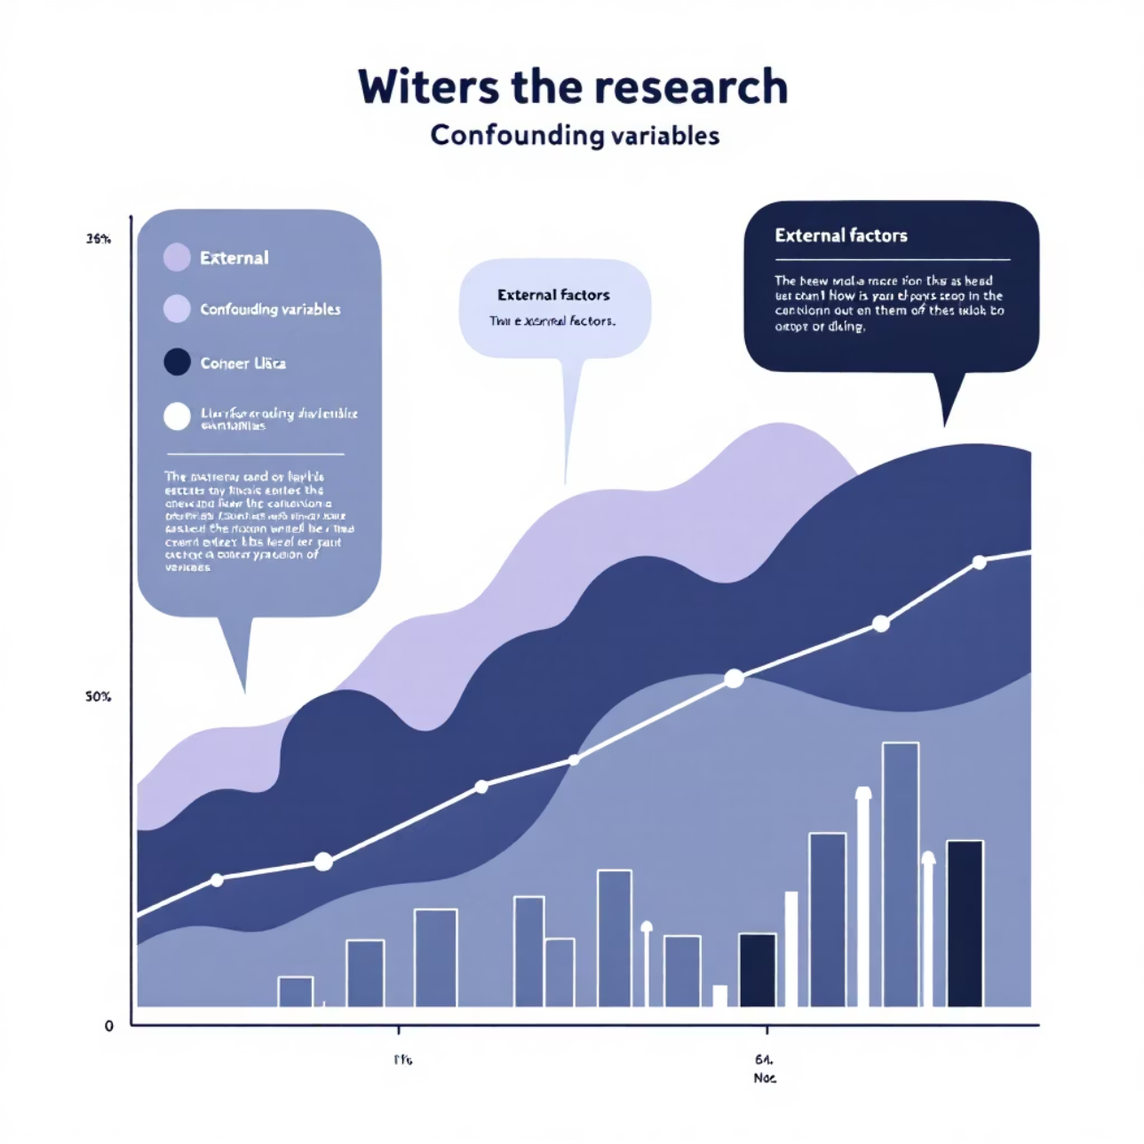

Ameaça à Validade Conclusiva: Atribuindo Causalidade
Fatores Externos e Variação Métrica
As métricas de código (tamanho, complexidade, vulnerabilidades) são influenciadas por inúmeros fatores, não apenas pela remoção de dependências. É difícil isolar o efeito real da variável estudada:
Refatorações simultâneas.
Mudanças na equipe de desenvolvimento.
Evolução dos requisitos do projeto.
Variações no ambiente de execução.
A atribuição de causalidade direta torna-se complexa, exigindo cautela nas inferências.

Slide 10

Reflexões e Caminhos Futuros
Embora este estudo ofereça insights valiosos sobre o uso e abandono de bibliotecas de terceiros em JavaScript, as ameaças à validade discutidas exigem que suas conclusões sejam interpretadas com prudência.
Interpretação Cautelosa
Reconhecer as limitações é crucial para a integridade científica do trabalho.
Fortalecimento da Pesquisa
Abordagens complementares podem mitigar essas ameaças.
Pesquisas Futuras
Incorporar entrevistas, estudos qualitativos e experimentos controlados.
Ao adotar uma visão crítica e multidisciplinar, podemos construir um conhecimento mais robusto e aplicável na mineração de repositórios de software.

